Slide 1
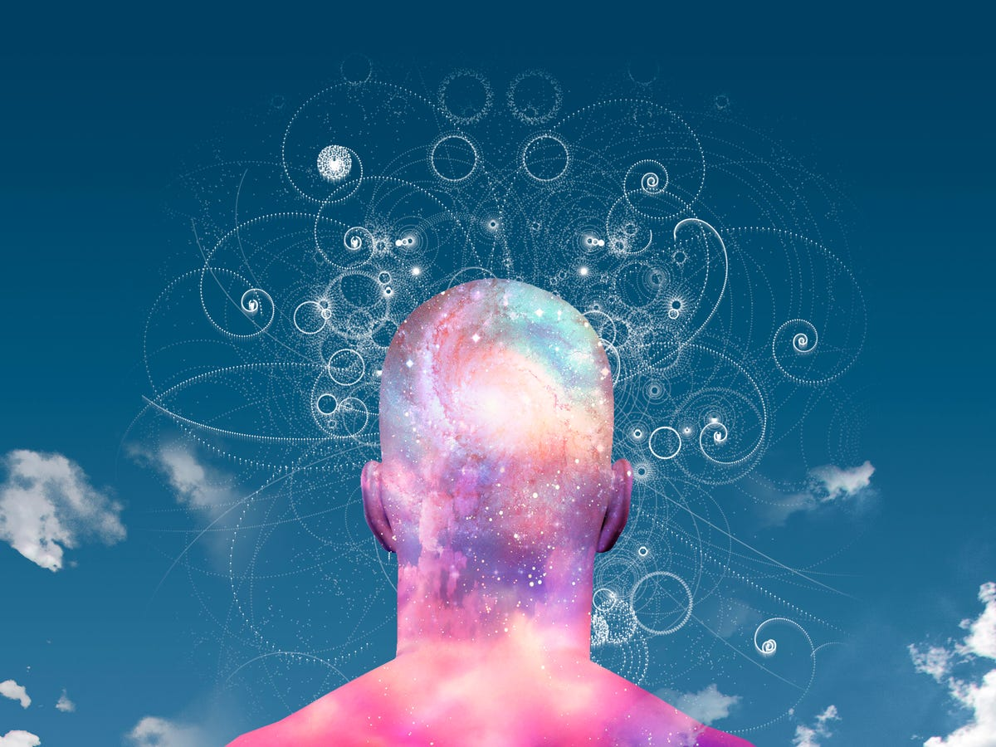



Triết học về con người
Theo quan điểm của chủ nghĩa Mác - Lênin
Tư duy
Xã hội
Lịch sử

Slide 2



Định nghĩa con người theo quan điểm Mác
I
+ Bản chất con người

Slide 3
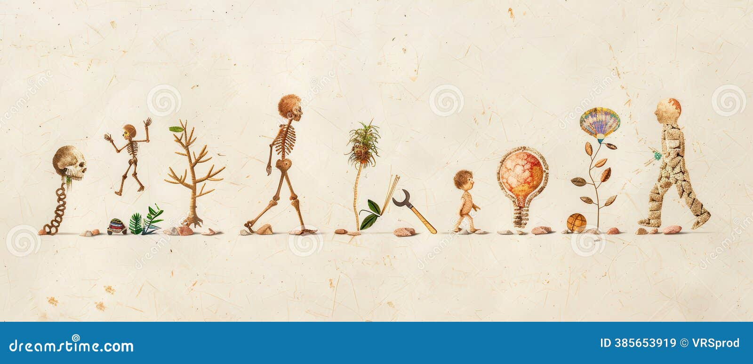



I) Con người là thực thể sinh học
Tiến hóa tự nhiên
Sản phẩm của giới tự nhiên
Động vật cao
Tổ chức phức tạp
Quy luật sinh học
Bản năng sinh tồn

Slide 4
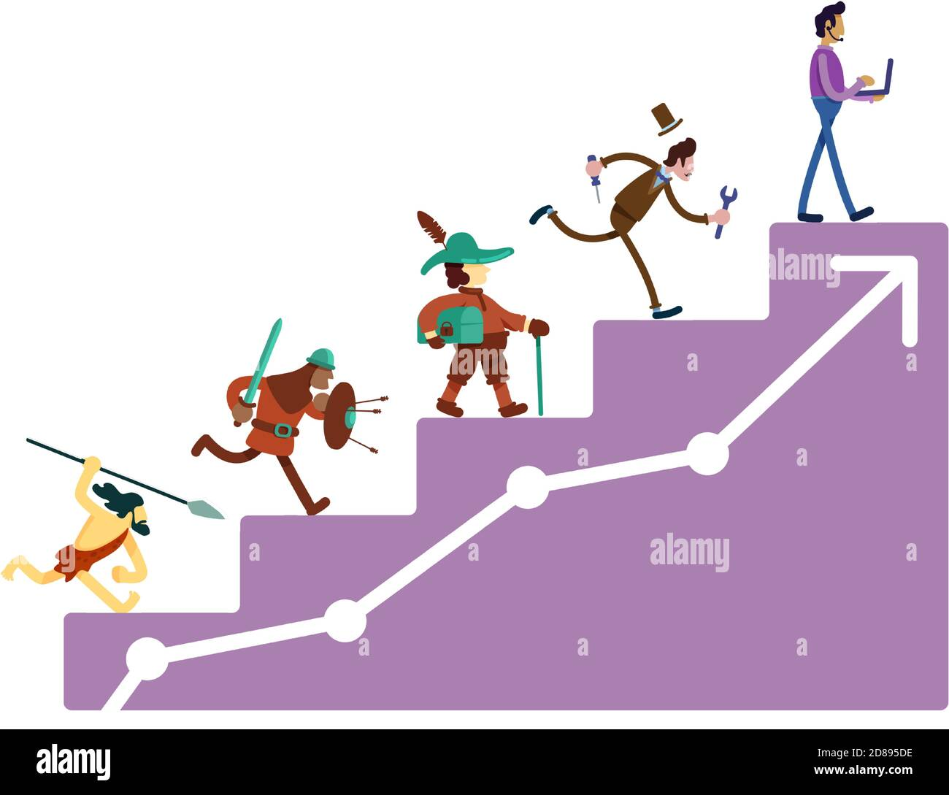
GÓC ĐỘ SINH HỌC
Tiến hóa tự nhiên
Con người là sản phẩm cao nhất của quá trình tiến hóa

Slide 5




I) Con người là thực thể xã hội
Hình thành trong quan hệ xã hội
Chỉ trong xã hội mới là người đúng nghĩa
Lao động có mục đích
Hoạt động có ý thức, sáng tạo
Tạo văn minh
Sáng tạo ra văn hóa và xã hội

Slide 6




I) Con người là thực thể xã hội
Lao động sáng tạo
Tạo văn minh
Quan hệ sản xuất

Slide 7
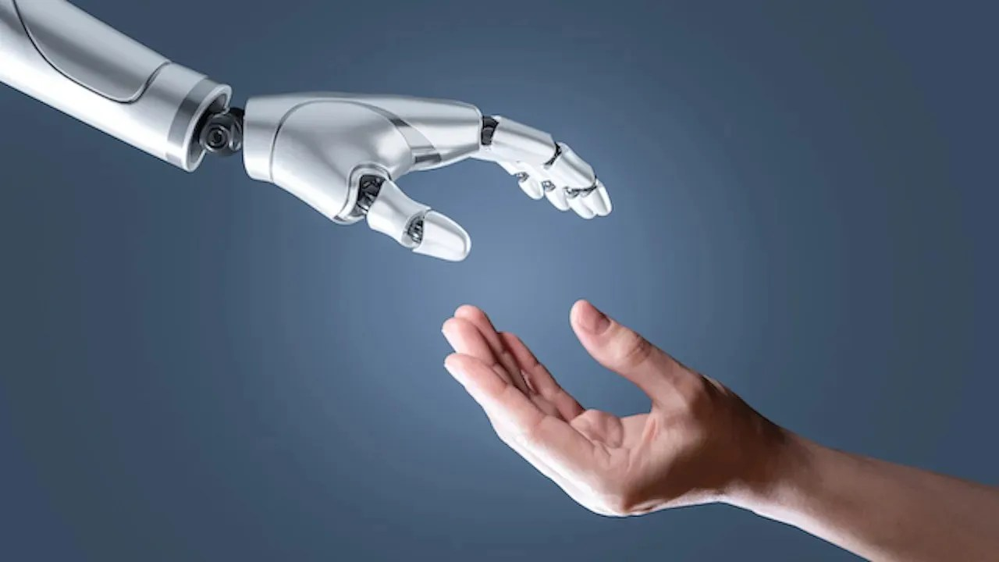
I) Lao động sản xuất
Lao động sản xuất
Hoạt động đặc trưng làm khác biệt con người với loài vật

Slide 8
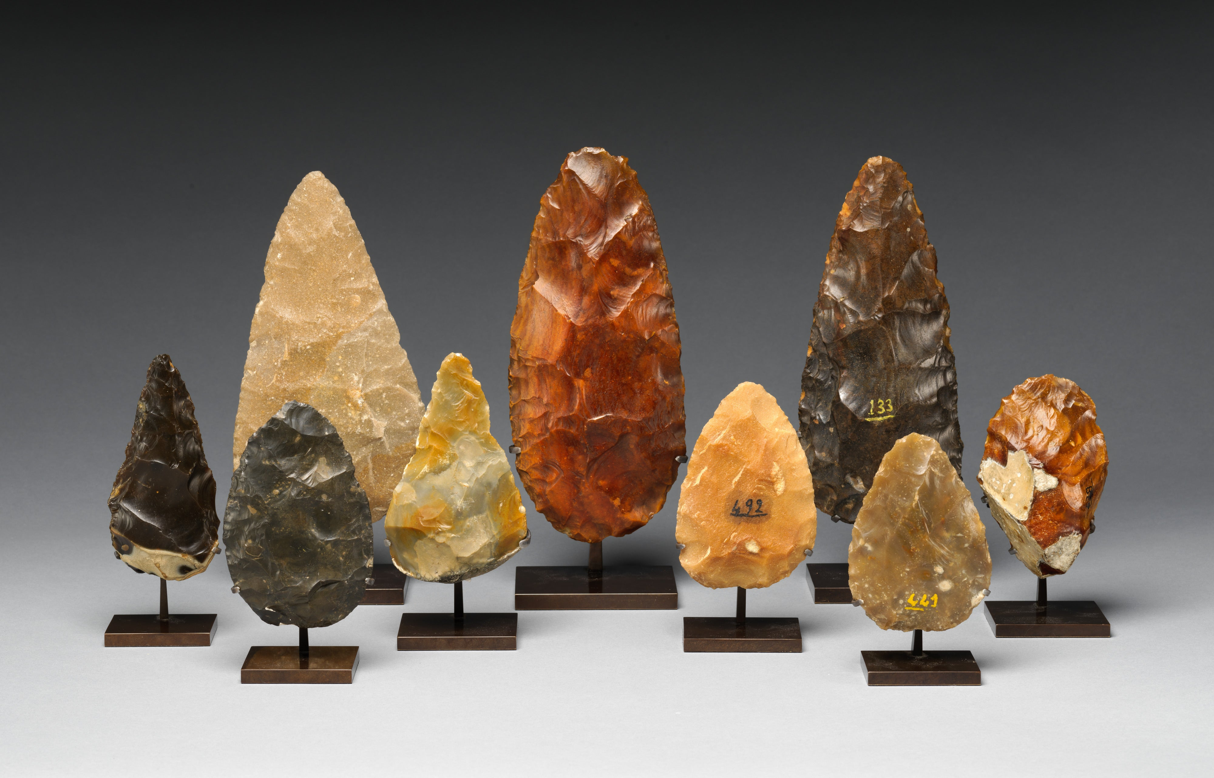
I) LAO ĐỘNG SẢN XUẤT
Công cụ phát triển
Từ công cụ cổ đại đến công nghệ hiện đại

Slide 9
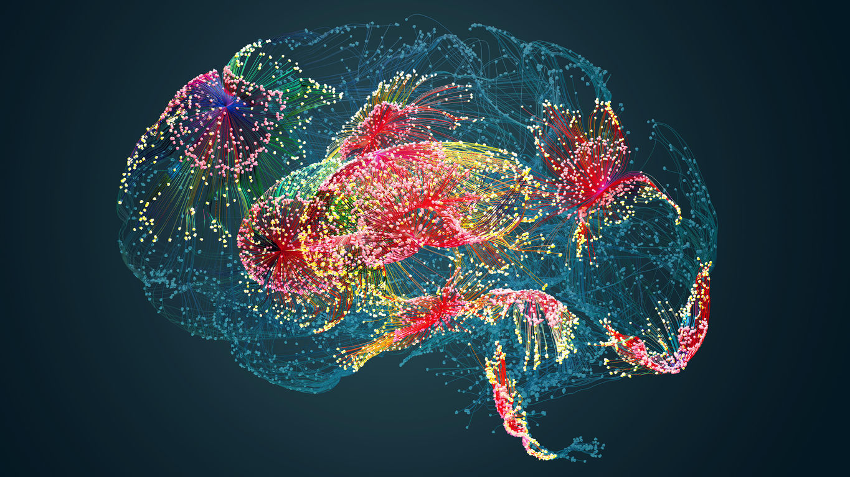



I) Ví dụ: Khả năng ngôn ngữ
Góc độ sinh học
Góc độ xã hội

Slide 10
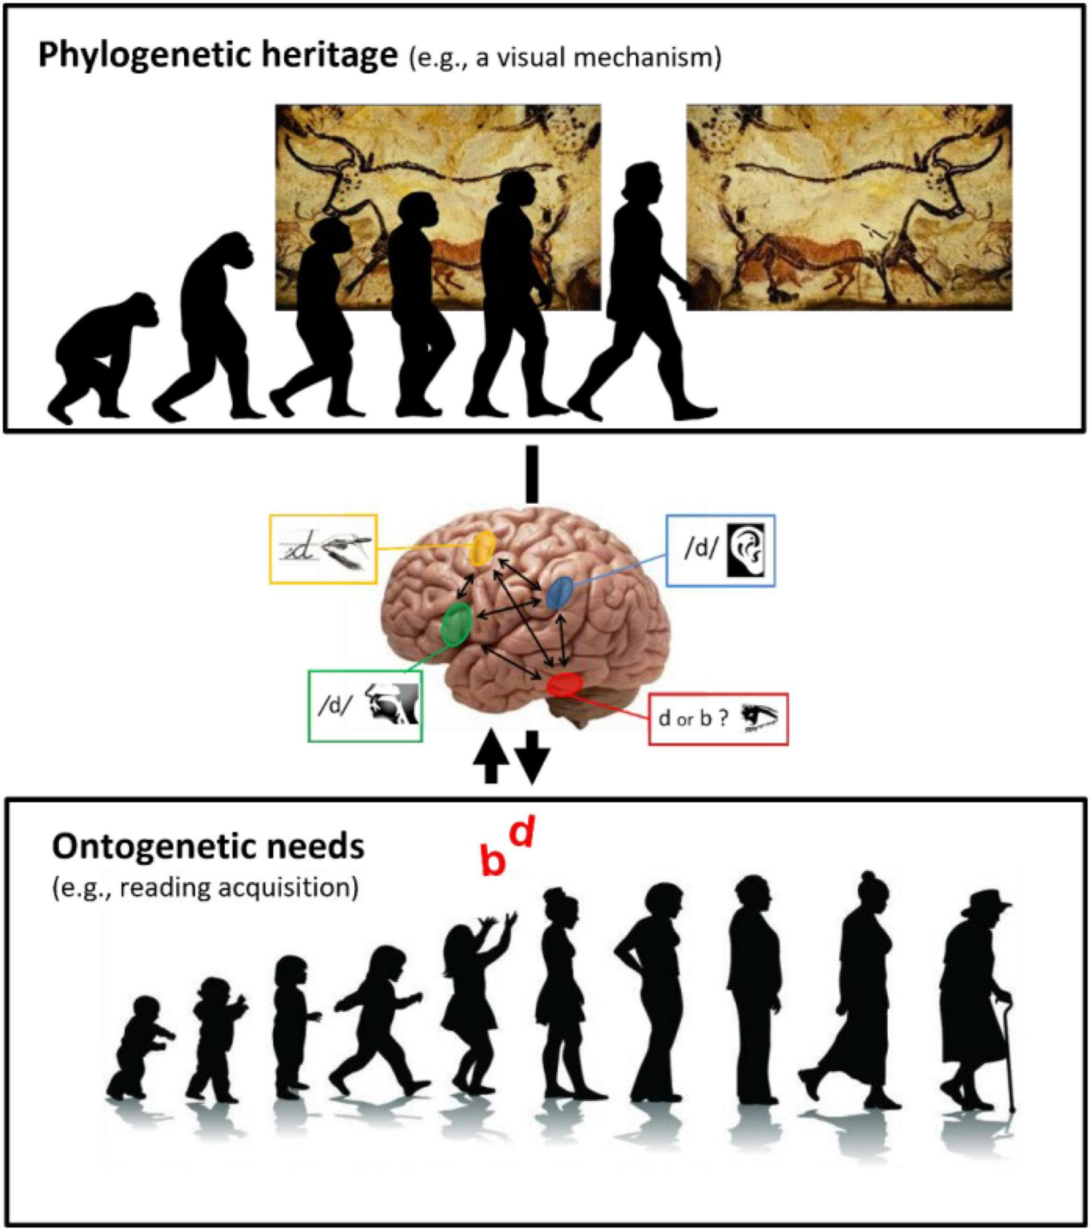

GÓC ĐỘ SINH HỌC
Cấu tạo não bộ đặc biệt
Di truyền tự nhiên cần thiết cho khả năng ngôn ngữ
Di truyền tự nhiên

Slide 11


GÓC ĐỘ XÃ HỘI
Cần sống trong cộng đồng
Giao tiếp và giáo dục để phát triển ngôn ngữ
Giao tiếp và giáo dục

Slide 12

So sánh quan điểm của triết học Mác
III
với các chủ nghĩa triết học khác

Slide 13

PHẦN III
Triết học Mác-Lênin
Quan niệm toàn diện và biện chứng

Slide 14
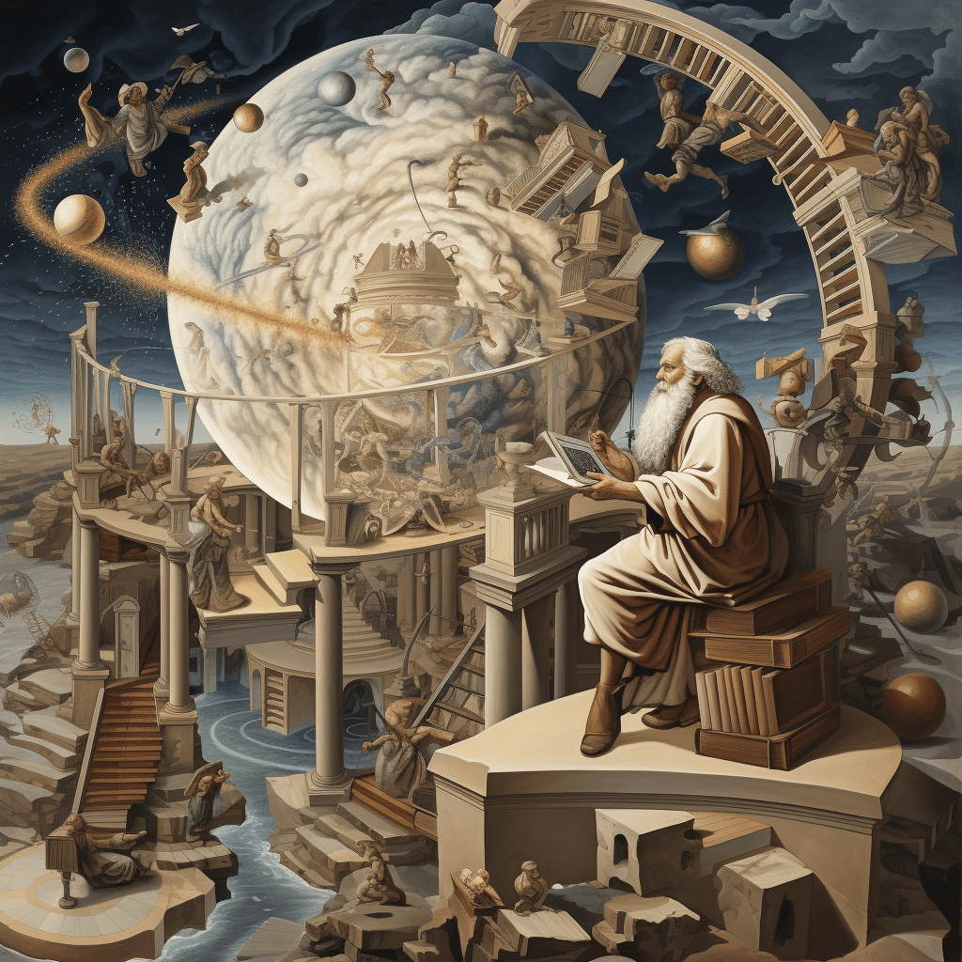




III) Chủ nghĩa duy tâm
Tinh thần, ý thức, linh hồn quyết định bản chất
Tinh thần
Ý thức
Linh hồn
Tinh thần & Ý thức

Slide 15
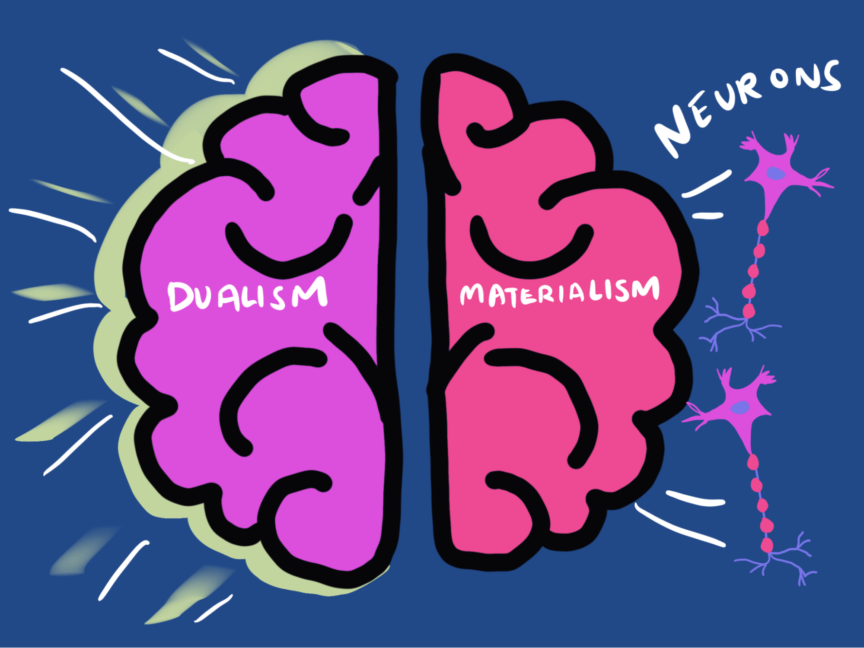


III) Chủ nghĩa duy vật siêu hình
Thực thể sinh học thuần túy, bản chất cố định
Vật chất
Cỗ máy tự nhiên

Slide 16
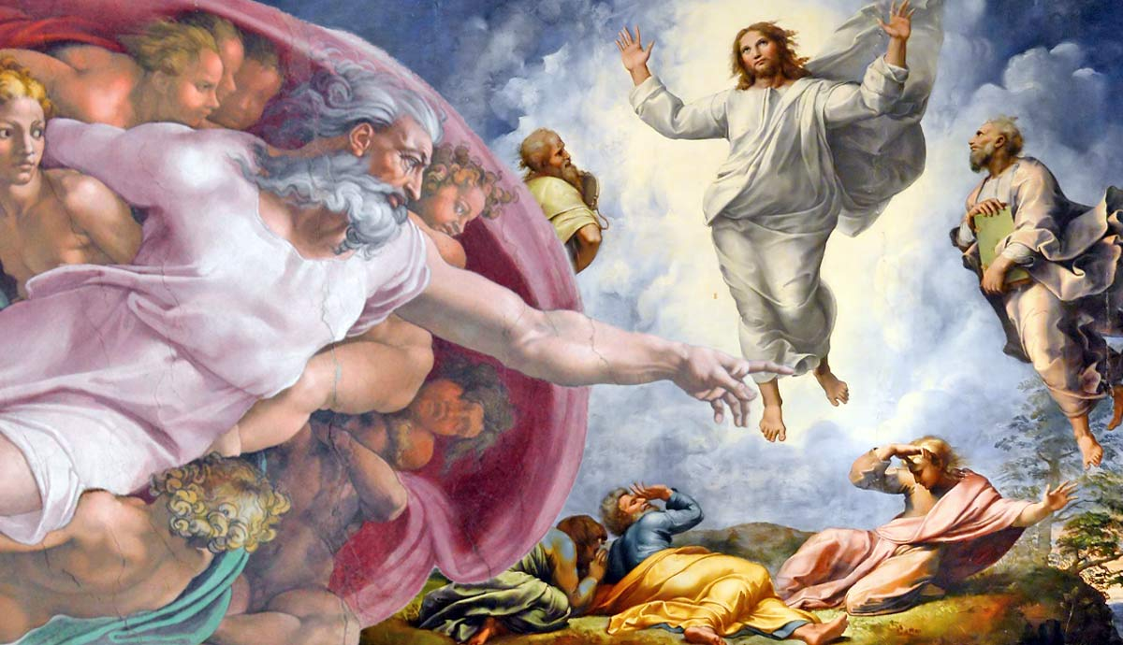



III) Quan niệm tôn giáo
Thượng đế
Linh hồn
Thần linh

Slide 17

Sơ đồ tư duy
IV
Tổng kết nội dung về con người
Tổng quan triết học Mác-Lênin về con người

Slide 18
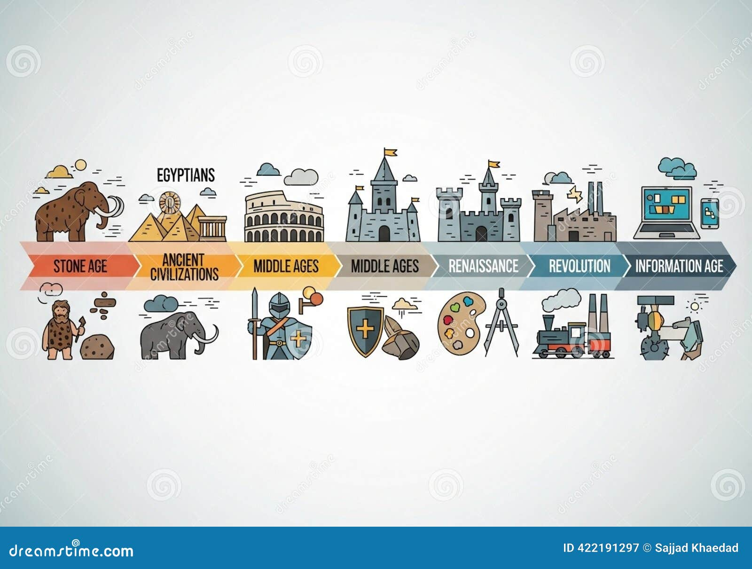



Con người & Lịch sử
Vừa là sản phẩm, vừa là chủ thể
Sản phẩm
Chủ thể
Tiến trình lịch sử

Slide 19
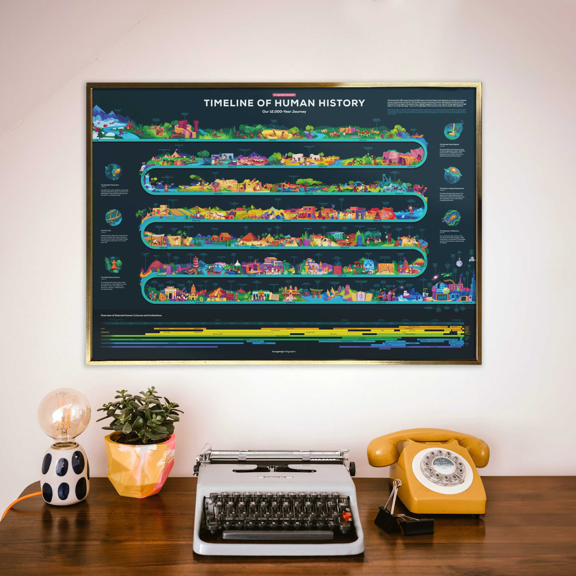

Sản phẩm của lịch sử
Lịch sử sản xuất ra con người như thế nào

Slide 20


Chủ thể của lịch sử
Con người làm ra lịch sử của mình

Slide 21
IV) Sơ đồ tư duy
Image failed to load:
https://z-cdn-media.chatglm.cn/files/7c870fa1-ebf5...

